Slide 1
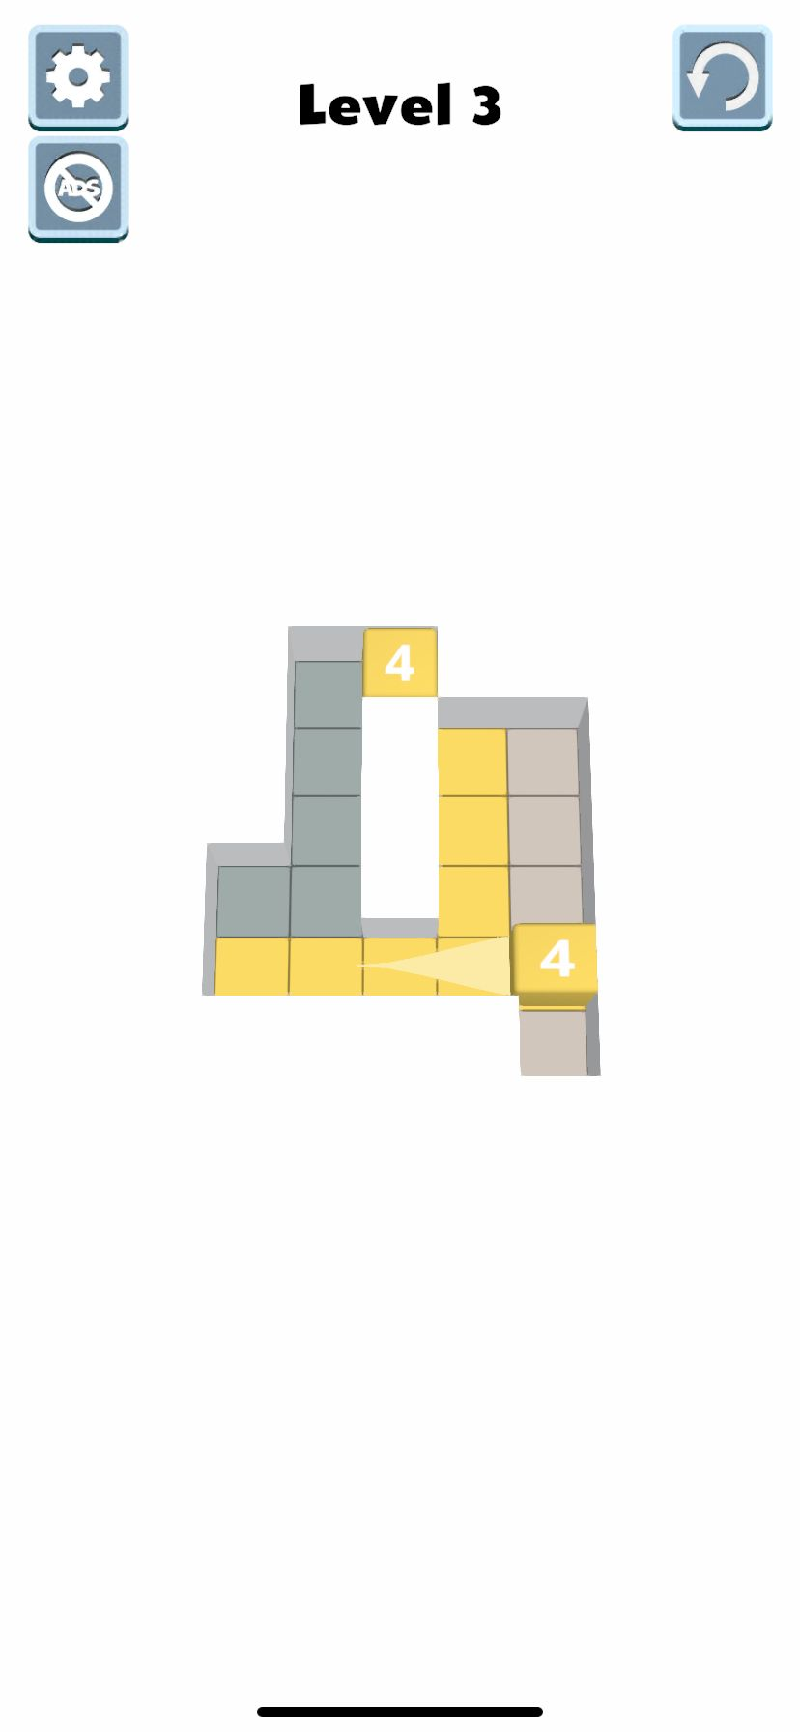
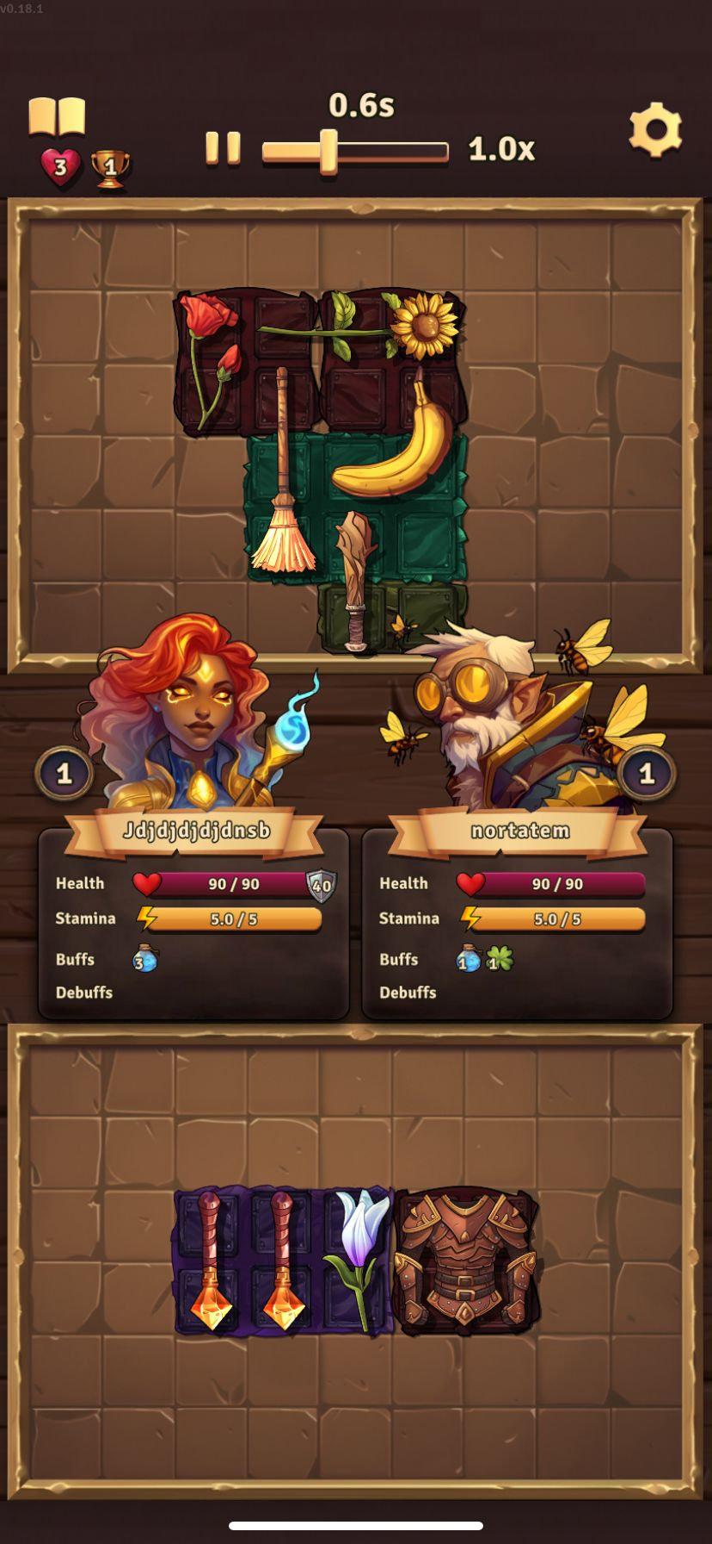
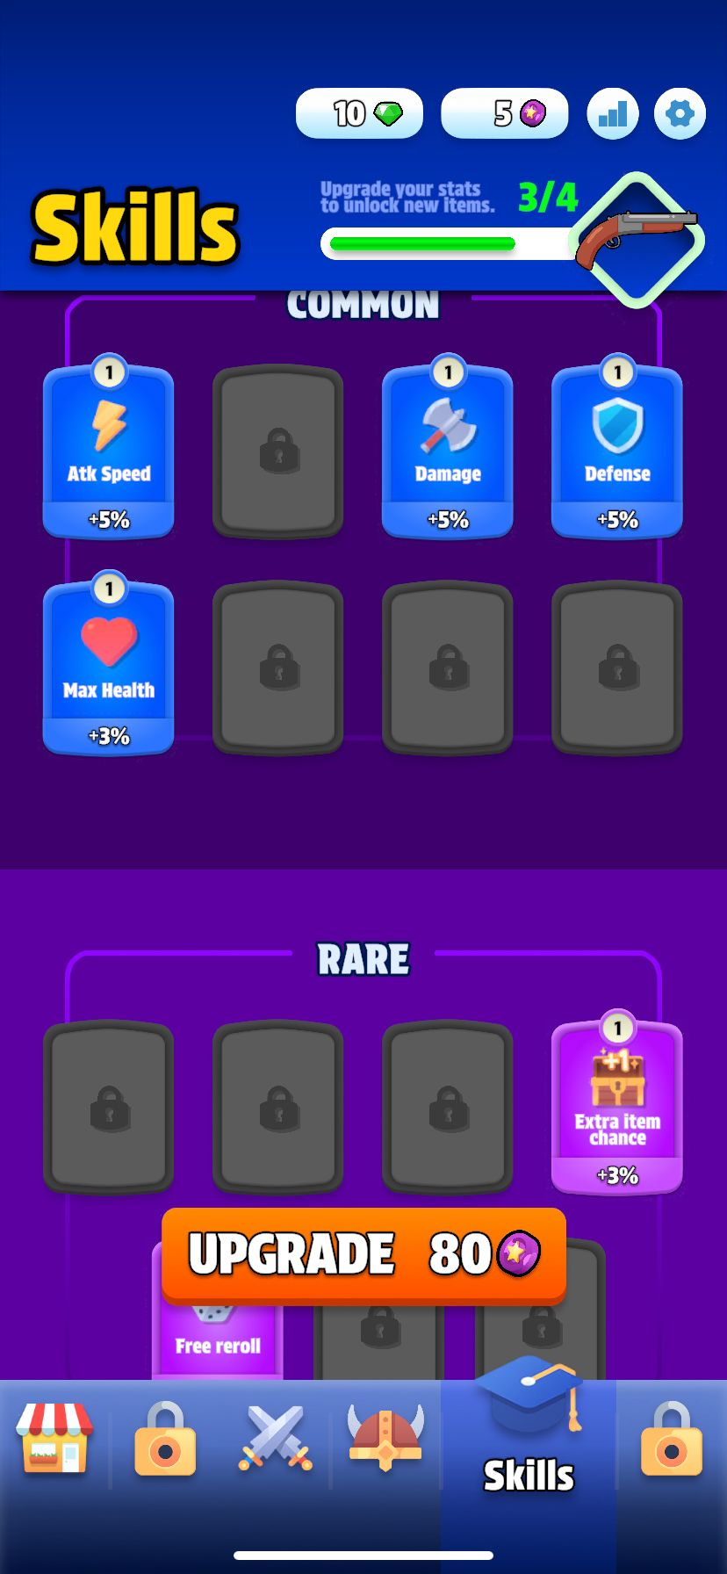
Concept vision - Backpack Ninja
Game references
[RPG], [2.5D][Puzzle]
Game references & extracted content:
2048 Puzzle Slide - Core Mechanic
Backpack Brawl - Core Mechanic
Idle Archer - Art Style
“With silent steps and shuriken”
Core loop overview
Character: Ninja
Gameplay:
Ninja karakterimiz tasarlanmış puzzle maplerinde kayarak (Slide) hareket eder. Hareketlerimiz 4 tarafa doğru bir engel çıkan kadar ilerleyerek gerçekleşir, Harita içerisinde çalılar ile hareketlerimizi çeşitlilik katıyoruz. Yerleştirilmiş düşmanları alt ederek geçiş kapısından bir sonraki mape geçer. Düşmanları alt ettikce para kazanır. bölümleri tamamladıkça çantasına koymak için itemler kazanır. bölüm aralarında itemler rastgele gelir. oyun parası ile yenileme yapılabilir. ve itemler satılır. satmak istenmeyen itemler başka küçük bir çantaya konulabilir.
Düşmanları alt etmenin 2 yolu var. Eğer ön taraftan saldırırsak düşmandan hasar alarak başlanır. yan taraflardan saldırırsak eşit şartlarda başlanır, arka taraftan saldırırsa düşmana hasar vererek savaşa başlanır. Savaş çantalarımızdaki itemler ile bir birimze saldırarak başlanır. Düşmanları öldürdükten sonra onun olduğu kareye Ninjamız geçer.
How is the core loop?
Bölüme başla → Düşmanları ortadan kaldır / Geçitten geç → Bölümü tamamla → Çantanı geliştir → Yeni bölüme geç
What’s the win condition?
Bölümlerdeki geçitlerden geç
What’s the lose condition?
Ninjamızın canın sıfırlanması
What’s the theme?
Old Japan
How is the controls?
scrolling to 4 sides
Is the game level based? How many waves in each level?
No,
How do I upgrade between attempts and between levels to be stronger?
Bölüm aralarında kazandığımız itemler ile çantamızı güçlendiriyoruz. Bölüm dışında menu ekranında yeni item kilitleri, temel karakter yetenekleri (max heal, saldırı hızı, temel hasar, temel savunma vb.) ve çantamızın boyutunu güçlendiriyoruz.
How is the progression?
Her bölüm daha karmaşık ve daha zor puzzle mapler ile bölüm zorlaştırır.
How is the art style? What is the ref for the art style?
Idle Archer is the art style reference
WHAT will we be testing different from the other similar protos? What is the innovation? Why should we make a proto of this?
Slide oyunlarına arce tarzı ekleyerek backpack oyunu ile birleştiriyoruz.
Slide mekaniği
Savaş mekaniği
Karakter gelişimi mekaniği
Notes:
Concept Vision One-Pager - To be prepared to brief every game prototype & as exec summary for any game related material

